Slide 1
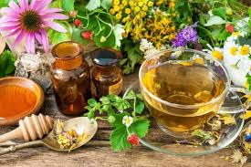
ФІТОТЕрАПІЯ

Slide 2
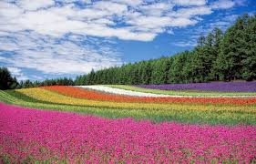
В освітньо-професійній програмі «Фізична реабілітація» з підготовки фахівців за другим (магістерським) рівнем вищої освіти за спеціальністю 227 Фізична терапія, ерготерапія, галузі знань 22 Охорона здоров’я, серед інших дисциплін вільного вибору, чільне місце посідає «Фітотерпія». Ця дисципліна забезпечує певні пункти інтегральної компетентності, а саме - здатність вирішувати складні спеціалізовані задачі та практичні проблеми, пов’язані з порушеннями функцій органів та систем, вміти здійснювати фізичну терапію (фізичну реабілітацію) використовуючи знання фітотерапії; та фахової компетентності спеціальності - здатність використовувати знання щодо можливості застосування, методу фітотерапії, розуміння її місця і ролі в комплексному лікуванні, реабілітації та профілактиці захворювань.

Slide 3
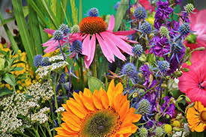
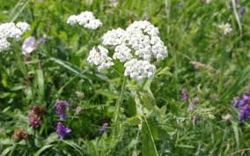
Метою викладання навчальної дисципліни «Фітотерапія» є набуття здобувачами вищої освіти знань та навичок з використання лікарських рослин для фізичної реабілітації, профілактики симптомів і захворювань людини; формування у студентів уявлень про головні принципи використання рослин, як природного джерела оздоровлення та відновлення організму людини.

Slide 4
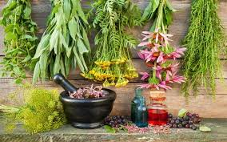
Завдання курсу:
- дати поняття про задачі і принципи фітотерапії;
сформувати уявлення про активні речовини рослин;
ознайомити зі способами вилучення діючих речовин із рослинної сировини.
дати уявлення про основні принципи використання рослин для лікування, оздоровлення, з профілактичною метою, в косметології;
визначити доцільність застосування рослин для оздоровлення;
навчити раціональному використанню фітозборів та готових лікарських фітотерапевтичних форм (настої, настоянки, відвари, мікстури, капсули, мазі та ін.) у комплексній реабілітації.

Slide 5
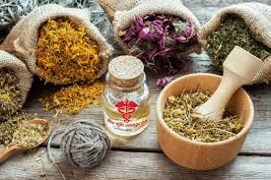
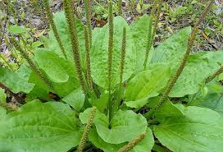
Очікувані результати вивчення навчальної дисципліни
знання:
- принципів фітотерапії;
основних понять: лікарська рослина та лікарська рослинна сировина;
правил заготівлі та зберігання лікарської
рослинної сировини;
вимог до лікарської рослинної сировини;
переліку основних фітотерапевтичних ефектів та фітозасобів, які їх обумовлюють;
основних правила формування фітокомпозицій;
оздоровчих процедур з використанням лікарських рослин;
принципів використання лікарських рослин в дієтичному харчуванні
лікарських рослини Херсонщини.

Slide 6
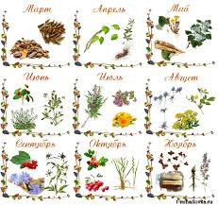
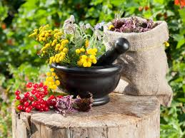
вміння :
визначати показання та протипоказання до застосування фітотерапії;
використовувати методики і техніки виготовлення простих лікарських форм з рідким дисперсним середовищем (настої, відвари, мацерати, настоянки);
проводити інгаляції та полоскання з лікарськими рослинами;
визначати значення окремих рослинних засобів в загальній структурі фізичної терапії.

Slide 7
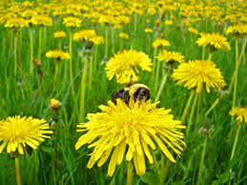
ДяКУЮ ЗА УВАГУ!
ДО ЗУСТРІЧІ!

